Slide 1
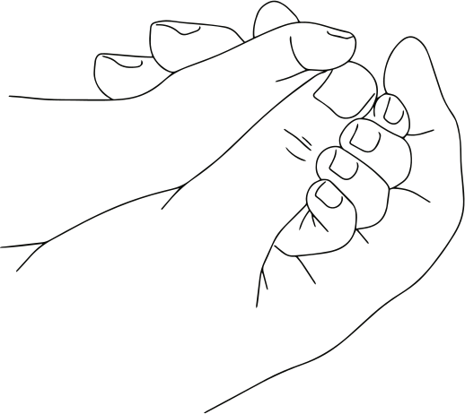
ФГАОУВО «ЮФУ»
Академия психологии и педагогики
КИНЕЗИОЛОГИЧЕСКИЕ УПРАЖНЕНИЯ ДЛЯ РАЗВИТИЯ МЕЛКОЙ МОТОРИКИ РУК У ДЕТЕЙ СТАРШЕГО ДОШКОЛЬНОГО ВОЗРАСТА
Руководитель проекта:
Муратова М. А. - Доцент, Кандидат биологических наук.
Студенты 1 курса:
Бабиян Д. В. Бережная М. В.
Ростов-на-Дону
2022

Slide 2
Проблема
Идея
Могут ли кинезиологические упражнения способствовать развитию мелкой моторики рук детей старшего дошкольного возраста.
Кинезиологические упражнения способствуют развитию мелкой моторики, чередуя движение рук задействуются оба полушария головного мозга, что
позволяет создать новые нейронные связи и улучшить межполушарное взаимодействие, которое является основой развития ловкости рук и развития речи.

Slide 3
Цель проекта по схеме
Измерительность
T
M
S
Релевантность
Ограниченность во времени
A
R
Конкретность
Достижимость

Slide 4
Выбор темы, знакомство с куратором и
согласование темы
ЭТАПЫ РАБОТЫ
Планирование работы
Изучение теоретических материалов для создания карточек
Изучение кинезеологических упражнений по развитию мелкой моторики рук и консультация с куратором
Подбор материала для карточек
Создание карточек
Выполнение технического задания
Подготовка презентации

Slide 6
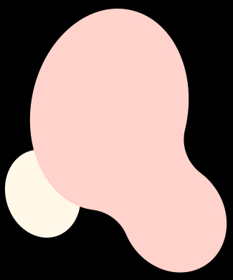
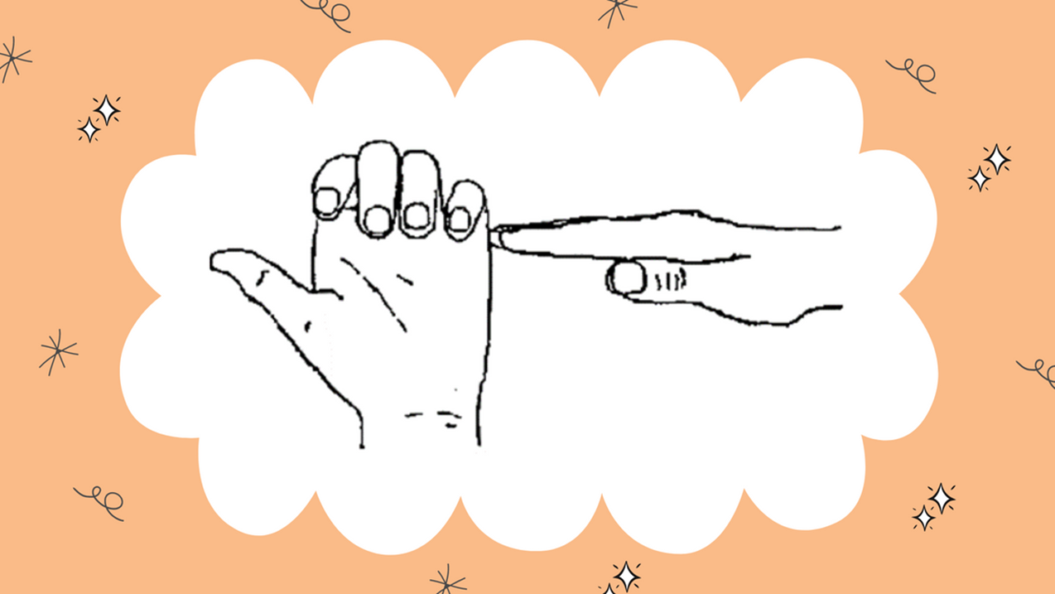
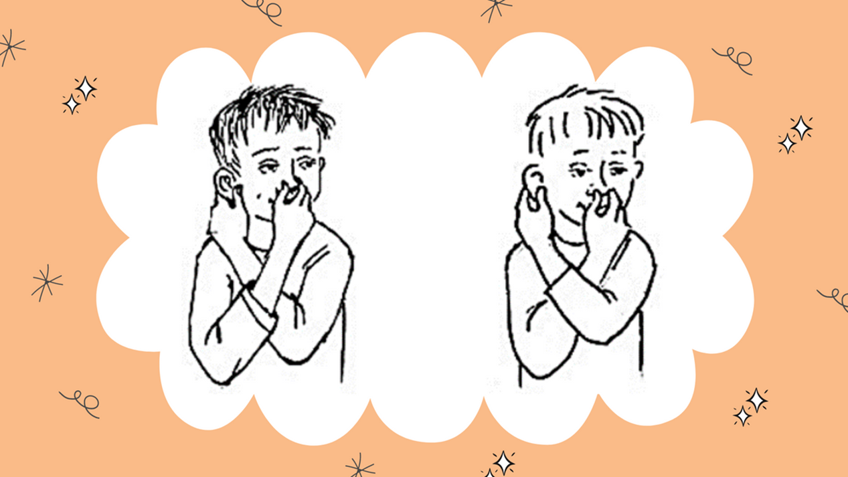

Slide 7
Титульный лист
Инструкция
«Кулачки – ладошки»
«Кулак – кольцо»
«Кастрюлька – крышечка»
«Лайк – кольцо»
«Зайчик – кольцо»
«Дом – ёжик – замок»
«Лесенка»
«Зайчик – коза – вилка»
«Гусь – курица – петух»
«Лезгинка»
«Ухо – нос»
«Цепочка»
«Цепочки движений»
«Рисование двумя руками»

Slide 8
БЛАГОДАРИМ ЗА ВНИМАНИЕ!
С удовольствием ответим на ваши вопросы
Мы достигаем поставленных целей
Спонсоры - отличная возможность сделать работу эффективней.
Не упустите шанс внести свой вклад в продвижении актуальных идей!
Будем рады сотрудничать с Вами!

